Slide 1
Презентация к уроку История Древнего мира 5 класс Выполнила учитель истории Будилова Евгения Анатольевна МБОУ «СОШ№17» г.Усолье-Сибирское Иркутской области

Slide 2
Ассирийская военная держава

Slide 3
План урока
Географическое положение Ассирии.
Ассирийское военное искусство.
Завоевания ассирийской армии.
Причины гибели Ассирийской державы.

Slide 4
Вспомним государства Древнего Востока
Подсказка
Река Нил
Реки Тигр и Евфрат
Государство царя Хаммурапи
Города Библ, Сидон, Тир

Slide 5
Проблемный вопрос:
Какое значение в судьбе Ассирийской державы играло открытие железа?

Slide 6
Географическое положение
Ассирия расположена в верхнем течении р. Тигр
Почва каменистая
Занятия жителей охота, скотоводство, торговля

Slide 7
Запишите дату:
X век до н.э. –
освоение железа.

Slide 8
вооружение | Новый виды войск Технические приспособления

Slide 9
вооружение | Новый виды войск Технические приспособления
Лук копье меч Кинжал топор Щиты | Конница «инженерные» части Катапульты Таран бурдюки колесницы

Slide 10
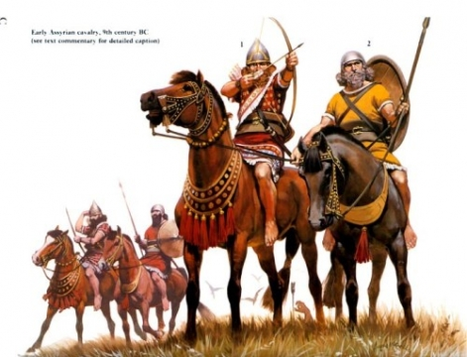

Slide 11
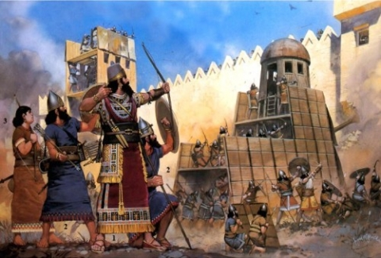

Slide 12
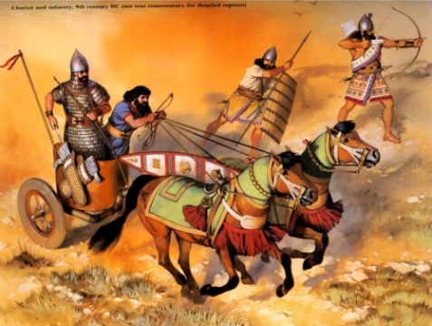

Slide 13
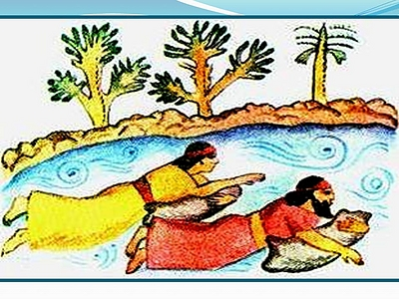

Slide 14
Словарь:
Таран – стенобитное орудие
Катапульты – орудия для метания камней

Slide 15
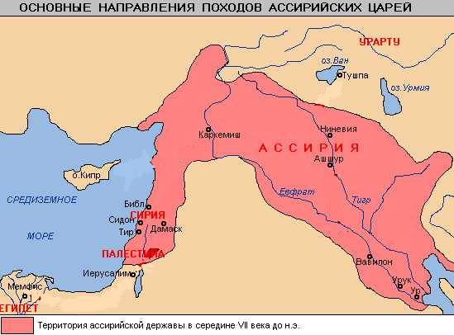
Основные направления походов ассирийских царей

Slide 16
Словарь:
Держава – большое и сильное государство.

Slide 18
Запишите дату:
612 год до н.э. –
гибель Ассирии.

Slide 19
Проблемный вопрос:
Какое значение в судьбе Ассирийской державы играло открытие железа?

Slide 20
Ассирия находилась в (1...) течении реки (2...). Почва Ассирии каменистая, богата залежами (3.. .). В (4...) веке до н. э. армия Ассирии стала самой сильно в мире. (2...) (1...) (3.. .) (4...) (Тигр, верхнем, железа, восьмом).
Заполните пропуски в предложениях, используя предложенные ниже слова.

Slide 21
Ассирийская армия использовала оружие, изготовленное из (1...). Ассирийцы впервые применили для штурма крепостей (2...), для переправы через реку (3...). Столица Ассирии (4...) была самым богатым городом. (2...) (1...) (4...) (3...) (таран, железа, Ниневия, кожаные мешки).

Slide 22
Д/З: §18,
вопросы 1,2,4, пересказ
Задание по выбору*
Найдите общее и различное в истории Ассирии и Египта ;
Написать записки путешественника о столице Ассирии

Slide 23
На уроке я работал
активно
удовлетворительно
Не работал

Slide 24
Закончи предложение На уроке я узнал ……………

